Slide 1
RPGCorner készletnyilvántartó
Készítette: Kapcsos Bálint, Kárpáti Gábor, Résch Ferenc
2025

Slide 2
Agenda
Szoftver célja,
Műszaki megvalósítás,
Működés,
Forráskód,
A csapaton belüli munkamegosztás, a fejlesztési csapatban betöltött szerep, a fejlesztés során használt projektszervezési eszközök

Slide 3
Szoftver célja
A feladat megvalósítása során a célunk egy kitalált, RPG Corner nevű szerepjáték szakbolt raktárkészletének nyilvántartását biztosító, web alapú alkalmazás prototípusának létrehozása volt.

Slide 4
Műszaki megvalósítás
A feladat specifikáció összeállítását követően kiválasztásra kerültek a felhasználni kívánt technológiák. Ezekkel szemben az alábbi elvárásokat támasztottuk:
Modern, rugalmasan bővíthető front-end.
Stabil, kiforrott back-end és adatkezelés.
„Code first” megközelítés és ORM eszközök használata.
Virtualizáció az egységes fejlesztői környezethez és az elkészült alkalmazás telepítéséhez.
Kódgenerálási funkciók használata a „boilerplate” kódok előállításához és az alapvető konfigurálási feladatok elvégzéséhez és a fejlesztés felgyorsításához.

Slide 5
Tervezési szempontok
Az alkalmazás tervezése során a modell-nézet-vezérlő (modell-veiw-controller röviden mvc) tervezési mintát alkalmaztuk.
Az alkalmazás három rétege:
Modell réteg – Ezt a réteget az alkalmazás adatbázisa, az ahhoz kapcsolódó entitások és enumok alkotják.
Nézet réteg – Az Angular-ral létrehozott komponensek és a belőlük felépített front-end alkotja.
Vezérlő réteg – Az üzleti logikát megvalósító Node.js és Java elemek.

Slide 6
Választott technológiák
A választott technológiák:
Angular front-end.
Node.js vezérlőréteg.
Java EE és Srping Framework back-end.
ProstgreSQL adatbázis szerver a későbbi bővíthetőségre is gondolva.
Virtualizáció Docker konténerek használatával.
Git verziókezelés.
JHipster fejlesztői platform.
Plusz az ezeket kiegészítő és támogató környezeti elemek és fejlesztési eszközök. (Pl.: Node.js, Angular CLI)

Slide 7
A kialakított fejlesztési környezet
Operációs rendszer: A fejlesztéshez használt eszközök mindegyike platform független, és a Docker virtualizáció miatt sincs jelentősége a fejlesztői gépen lévő operációs rendszernek.
Virtualizáció: Docker
SDK: Eclipse Temurin build OpenJDK 21 LTS, Node.js 22.11.0 64bit LTS, JHipster
Alkalmazásszerver: Beágyazott alkalmazásszerverként JBoss Undertow.
Adatbázisszerver: PostgreSQL 16.5 hivatalos Docker image alapján.
IDE: VS Code, IntelliJ IDEA, JHipster JDL studio
Verziókezelés: Git

Slide 8
Modell réteg
Az adatbázis-rendszer legfontosabb feladatai:
Felhasználói adatok és szerepkörök tárolása.
A raktárkészlet és az azt érintő műveletek adatainak a kezelése.
A beszállítók és a vevők kapcsolattartási adataival.

Slide 9
További tervezési szempontok
A tervezés során figyelembe vett legfontosabb szempontok:
„Code first” megközelítés.
Ne legyen redundancia.
Több-a-többes kapcsolatok kerüljenek feloldásra.

Slide 10
JDL-Studio
A Java entitások, a közöttük lévő kapcsolatokkal együtt, a JHipster részét képező, JDL-Studio-ban kerültek megtervezésre.
A JDL-Studio egy egyszerű leíró nyelvet használ az entitások és a kapcsolatok definiálásához. Ezeket az információkat pedig vizuálisan is megjeleníti.

Slide 11
JHipster
Az egyes elemekhez írt kommenteket a JHispter az elkészült jdl fájlból generált Java forráskódokba is átviszi, ezzel is egyszerűsítve a forráskód dokumentálását.
A kód generálása során a JHipster gondoskodik az alapértelmezett mezők (pl.: id), az entitások kapcsolatát megvalósító mezők, a mezők eléréséhez szükséges getter/setter metódusok, valamint az egyes elemekhez tartozó annotációk létrehozásáról.
Valamint a Liquibase segítségével létrehozza az adatbázis táblák generálásához szükséges SQL migrációs állományokat is.

Slide 12
Nézet réteg
Angular front-end alapok
Az Angular-t a front-end fejlesztésre választottuk az alábbiak miatt:
Komponens-alapú architektúra: Egyszerűbb újrafelhasználhatóság és karbantartás.
Kétirányú adatbinding: Valós idejű szinkronizáció az adatok és a felhasználói felület között.
Széleskörű támogatás: Angular CLI az alkalmazások gyors indításához és fejlesztéséhez.
Moduláris felépítés: Könnyen kezelhető nagyobb projektek esetén is.

Slide 13
Vezérlőréteg
A Node.js-t választottuk vezérlőrétegként a következő előnyök miatt:
Aszinkron feldolgozás: Kiváló teljesítmény skálázható alkalmazásokhoz.
RESTful API-k támogatása: Könnyű integráció más rendszerekkel.
Egységes JavaScript környezet: Front-end és back-end egy nyelven.

Slide 14
Angular és JHipster kapcsolata
Gyors prototípus fejlesztés: JHipster automatikusan generál Angular-komponenseket az entitásokhoz, beleértve a CRUD műveleteket.
Egységes architektúra: Az Angular front-end szorosan integrálva van a JHipster által generált Spring Boot vagy Node.js backenddel.
Responsive design támogatás: Angular Material és Bootstrap integráció az Angular-komponensekben.
Nemzetköziesítés: JHipster automatikusan generál fordításokat az Angular i18n moduljához.
Beépített biztonság: Az Angular front-end és a JHipster backend közötti hitelesítéshez OAuth2 vagy JWT támogatás.

Slide 15
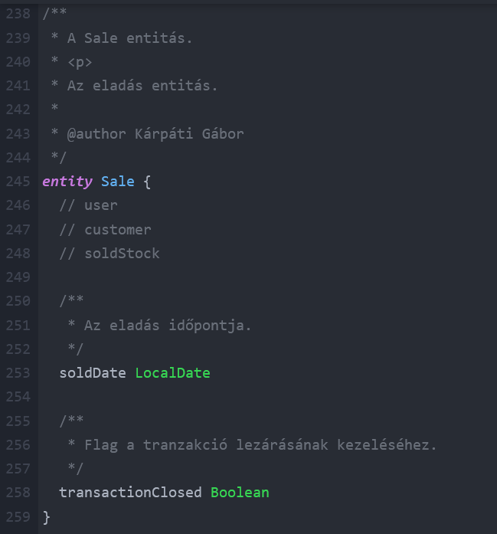
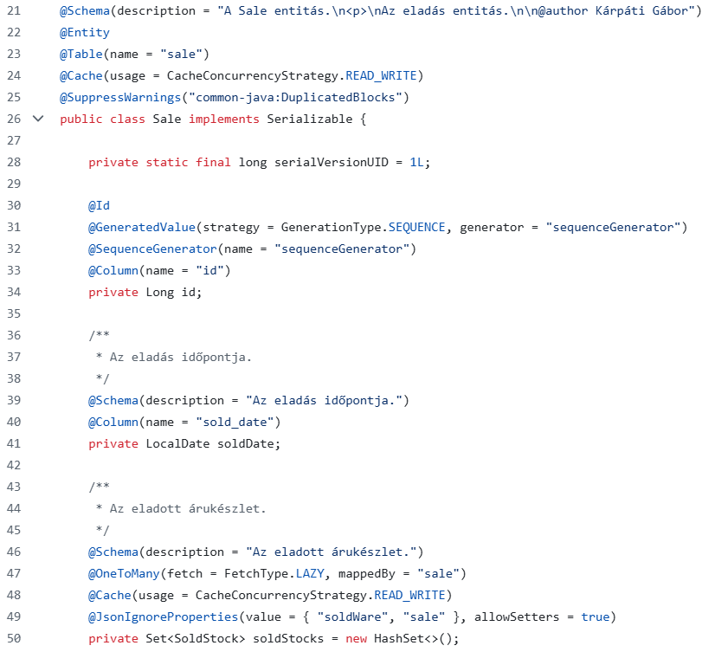
Érdekesebb forráskód részletek
Sale entitás a JDL Studio-ban.
Sale entitás generált Java kód.

Slide 16
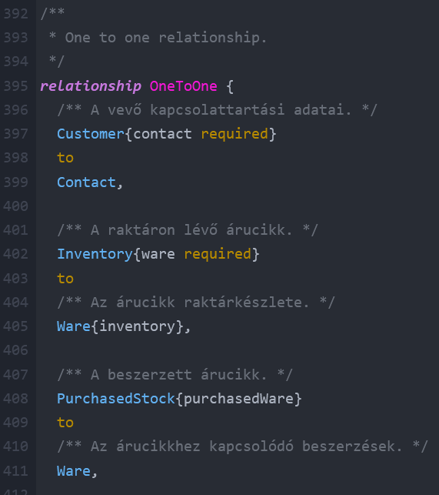
Érdekesebb forráskód részletek
Entitás kapcsolatok JDL Studió-ban.

Slide 17
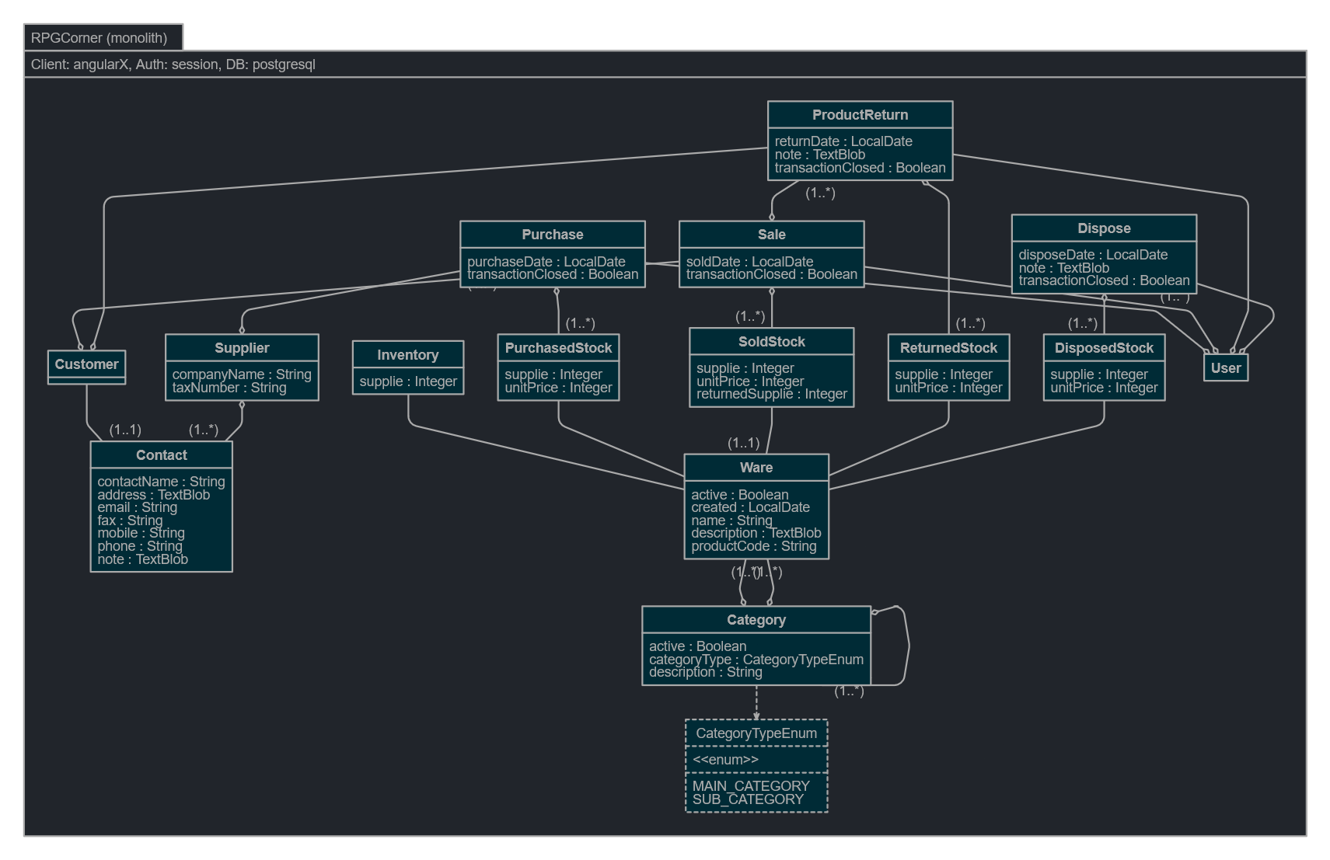
Entitások és kapcsolatok

Slide 18
Csapat
KÁRPÁTI GÁBOR
RÉSCH FERENC
KAPCSOS BÁLINT
Rendszertervezés
Felhasználói kézikönyv
Tesztelés és dokumentáció
Fejlesztői dokumentáció
Tesztelés tervezés
Funkcionális specifikáció
Fejlesztői dokumentáció
Implementálás
Rendszertervezés
Rendszertervezés
Implementálás
Implementálás

